Slide 1

Mise en place d'une charte graphique
BTS SIO - U5
Philippe Schlegel

Slide 2

I. Qu'est-ce qu'une charte graphique ?

Slide 3
I. Qu'est-ce qu'une charte graphique ?
Une charte graphique est un ensemble de règles qui garantissent la cohérence de l'identité visuelle
Le but est de vous identifier rapidement en utilisant toujours les mêmes éléments
Il s'agit d'un document physique qui donne toutes les indications pour réaliser un document cohérent
Ces règles véhiculent également la manière dont vous voulez être perçu

Slide 4
I. Qu'est-ce qu'une charte graphique ?
Commençons par regarder quelques chartes graphiques existantes :
  Nasa : NASA_Style_Guide_v2.1.pdf
  L'oréal : loreal-2011.pdf
  Engie : engie charte graphique.pdf - Google Drive
  Algomius : Algomius - La charte graphique
D'autres sont disponibles dans le répertoire EASI
Dans une charte graphique, on décide de ce qui est autorisé ou non au niveau de notre présentation
Quels sont les signes d'identification auxquels on pense immédiatement ?

Slide 5
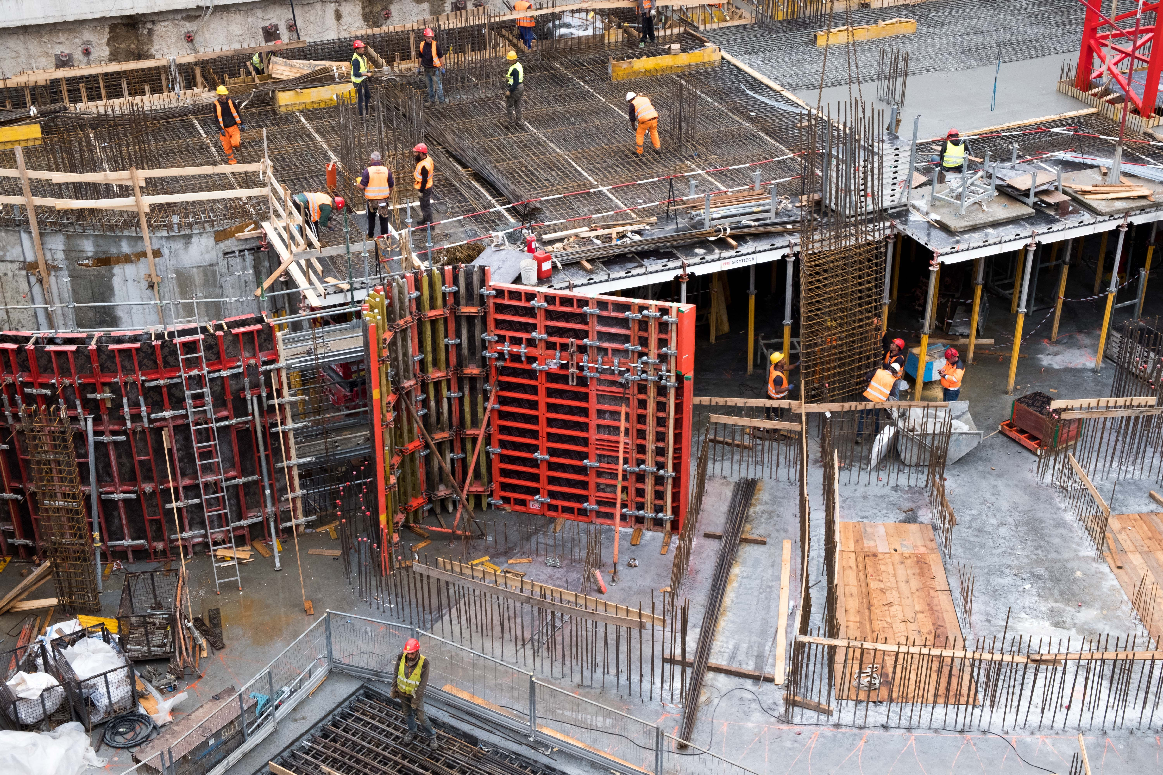
II. Construire une charte graphique

Slide 6
II. Construire une charte graphique
Pour débuter votre charte graphique vous pouvez déjà commencer par lister les valeurs que vous voulez transmettre :
  Sérieux ?
  Professionnalisme ?
  Créatif ?
Ces valeurs peuvent être mises en avant par des éléments de style
Les gens associent souvent sans le savoir des valeurs à une forme ou une couleur

Slide 7
II. Construire une charte graphique
Le logo est un élément essentiel. Vous êtes en mesure de citer un grand nombre de marque rien qu'en voyant le logo
Il existe des générateurs de logos en ligne mais qui malheureusement risquent de généré un logo fade ou conventionnel
Vous pouvez chercher de l'inspiration parmi les grandes marques :
  Nike
  Apple
  Google
  Coca-cola
  Total énergies
Pensez à adapter votre logo en plusieurs tailles

Slide 8
II. Construire une charte graphique
Les polices peuvent également véhiculer de l'information
Elles peuvent avoir un aspect moderne (sans serif) ou plutôt traditionnel (avec serif)
Jetons un œil à la classification des polices
Vous pouvez également associer plusieurs polices pour différencier les messages
Il existe enfin des sites qui vous permettent de retrouver des polices :
  Google font : Browse Fonts - Google Fonts
  Fontsquirrel : Free Fonts! Legit Free & Quality | Font Squirrel
  Adobe : Adobe Fonts | Explorer un nombre illimité de polices

Slide 9
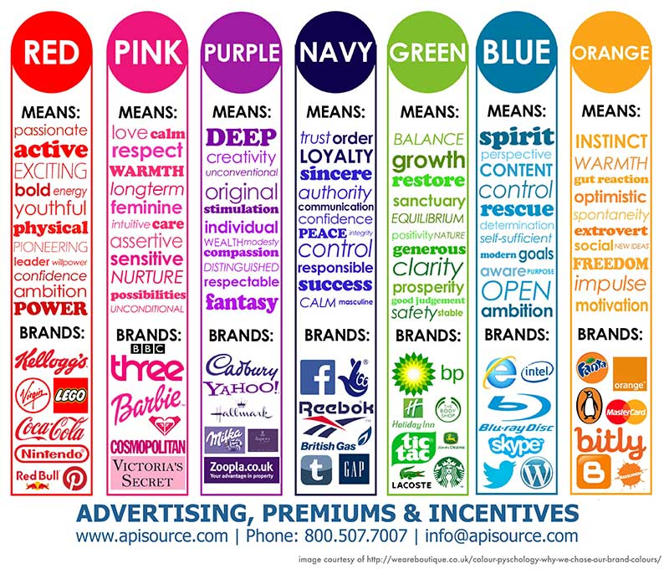
II. Construire une charte graphique
Les couleurs permettent également de véhiculer des idées, des valeurs ou des émotions
Nous pouvons les utiliser pour nous présenter sans utiliser un seul mot

Slide 10
II. Construire une charte graphique
Personne n'aime lire des montagnes de texte sur une page web
Vous pouvez véhiculer de l'information par des pictogrammes qui sont de petit dessins qui ont la même signification pour tout le monde :
  The Noun Project : 10M Free Icons & Stock Photos | SVG & PNG | Download Today
  Flaticon : Vector Icons and Stickers - PNG, SVG, EPS, PSD and CSS
  Icones 8 : Icônes, illustrations clipart, photos & musique gratuites
Les icones rendent le site plus clair et plus agréable à parcourir

Slide 11
II. Construire une charte graphique
Vous pouvez également illustrer votre site avec des images
Pour ne pas avoir de problèmes de droits d'auteurs, appuyez vous sur des images libres de droit :
  Pexels : Image libre de droit, banque d’image gratuite et photos gratuites
  Pixabay : Plus d'un million d'images libres de droits - Pixabay
  …
Pour les vidéos, c'est un peu différent, vous pouvez intégrez une vidéo qui n'est pas de vous et c'est le propriétaire qui bénéficiera des vues

Slide 12
II. Construire une charte graphique
La charte graphique peut aussi contenir des interdits
Il s'agit là de tout ce que vous ne voulez pas retrouver sur un document vous concernant :
  Police d'écriture interdite
  Etirement du logo
A l'aide de votre charte graphique, n'importe qui doit être en mesure de mettre en place un document tel que vous l'avez défini
Il y a de nombreuses informations sur le sujet, n'hésitez pas à les parcourir
La mise en forme de la charte graphique reste assez libre

Slide 13

Le mot de la fin
Dressons un petit bilan
Questions et interrogations ?
Des points sur lesquels revenir?

